Slide 1
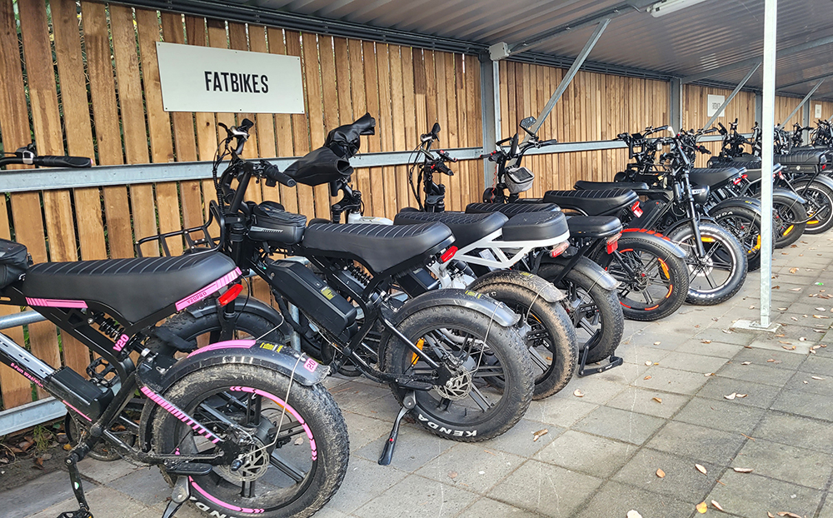
EEN les over fatbikes
Is het een rage die overwaait of is het een blijvertje?
Notes:
Deze les van 50 minuten gaat over fatbikes. De provincie Noord-Brabant biedt deze les vanuit het verkeerseducatieprogramma TotallyTraffic (TT) als extra thema-les, aansluitend op de TT-module, gratis aan de scholen aan. De school kan er voor kiezen om de hele PowerPoint-les te gebruiken of om de les aan te passen aan de eigen situatie. De docent kan deze les - met het lezen van de notities onder elke dia – zonder verdere voorbereiding geven.
Filmpjes
De laatste vier dia’s bevatten YouTube-filmpjes over fatbikes. De docent bepaalt zelf om er wel of niet gebruik van te maken. En zo ja, welk(e) filmpje(s) het beste past/passen bij de leerlingen. Deze les is zo gemaakt dat ook zonder het kijken naar een filmpje de leerlingen alle relevante informatie krijgen.

Slide 2
Waar gaan we het deze les over hebben?
Wat is een fatbike eigenlijk?
Wat rij je zelf? Jullie ervaringen met fatbikes.
Pluspunten fatbikes, waarom zo populair?
Problemen met de fatbike.
Wat zijn de oplossingen, wat kan JIJ doen?
Opdracht: Hoe zie jij de toekomst van de fatbike?
Notes:
Leerlingen vinden het fijn als ze weten waar de les over gaat. In het kort staan hier de belangrijkste onderwerpen genoemd die achter elkaar aan bod komen. We willen niet meteen het waarschuwend vingertje opsteken. De fatbike is populair onder jongeren. Leerlingen vertellen eerst waar ze zelf op rijden en welke ervaringen ze met fatbikes hebben. Daarna staan we stil bij de pluspunten van de fatbike. Want die zijn er ook! We activeren zo de betrokkenheid en voorkennis. Daarna gaan we in op de problemen rondom fatbikes en kritiek op de bestuurders ervan. In de klas benoemen de leerlingen zelf de problemen en de oplossingen (kennis verwerven en mening vormen). De les eindigt met een opdracht waarbij het toepassen van het geleerde centraal staat.

Slide 3
Wat is een fatbike eigenlijk?
Voor de wet
is de fatbike geen aparte categorie
is een fatbike een elektrische fiets
is een opgevoerde fatbike een bromfiets, waarvoor dus ook de regels voor een bromfiets gelden
In de volksmond
brede banden (breder dan 8 centimeter)
groter gewicht, langer zadel, kleinere wielen
ander uiterlijk
Notes:
Het is belangrijk eerst stil te staan bij de definities. Wat is een fatbike eigenlijk? En is een fatbike een vorm van een e-bike? Neem de leerlingen hier eerst in mee, zodat we allemaal hetzelfde beeld hebben van wat een fatbike is. En op basis van hetzelfde beeld gaan we in de les in op pluspunten, problemen en oplossingen voor de fatbike.
Voor de wet is het makkelijk, de fatbike is een e-bike met dikke banden. En op een e-bike mag je rijden zonder leeftijdsbeperking en zonder speciaal rijbewijs. Is de fatbike opgevoerd, dan gelden de eisen voor de bromfiets. Daarvoor gelden de volgende regels:
minimaal 16 jaar zijn
een bromfietsrijbewijs hebben
een goedgekeurde helm dragen
een wettelijke aansprakelijkheidsverzekering hebben
het kentekenbewijs hebben
niet op het fietspad rijden.

Slide 4
Fatbike: een elektrische fiets of een
motorvoertuig?
Een elektrische fiets (dus ook een fatbike) moet aan drie kenmerken voldoen:
de motor werkt alleen als je mee trapt
de motor levert maximaal 250 watt
de ondersteuning stopt bij 25 kilometer per uur.
Voldoet een fatbike niet aan deze kenmerken, dan is het een illegaal motorvoertuig en mag het niet als e-bike de weg op.
Notes:
In de praktijk zijn veel fatbikes illegale motorvoertuigen, want bijvoorbeeld opgevoerd. Je mag er volgens de wet niet meer mee de weg op. Maar dat gebeurt toch. Met allerlei gevolgen. Daar staan we deze les bij stil.

Slide 5
Jullie ervaringen: een mini-enquête
met handopsteken
Wie heeft wel eens op een fatbike gereden?
Wie heeft wel eens achterop een fatbike gezeten?
Wie heeft zelf een fatbike?
Wie heeft zelf een gewone e-bike?
Wie heeft een gewone fiets?
Wie heeft een snorfiets? Een brommer/scooter? Een speed pedelec?
Voor de fatbike-bezitters
Wie heeft een illegale fatbike (meer dan 250 kilowatt/opgevoerd)?
Wie neemt vaak iemand achterop?
Notes:
In sommige klassen rijden heel veel leerlingen op een fatbike, in andere klassen rijden meer leerlingen op een gewone e-bike of een gewone fiets. En in de bovenbouw rijden leerlingen ook vaker op een scooter (bromfiets). Door middel van deze mini enquête wordt meteen duidelijk hoe de verdeling van vervoersmiddelen in de klas is.
Nadat duidelijk is hoe de verdeling is, vraag je aan de bezitters van fatbikes of de fatbike nog legaal is, en indien niet, waarom niet, wat is er aan veranderd?
En vraag aan de bezitters van fatbikes of ze vaak iemand achterop meenemen. Dit laatste omdat met het lange zadel de fatbike daar makkelijk toe uitnodigt. Vraag of het achterop hebben van iemand veel invloed heeft op de wegligging (vooral in bochten) en op de remweg. Uit testen van fatbikes blijkt dat op hogere (illegale) snelheden de stabiliteit snel afneemt. Dat verergert met iemand achterop.

Slide 6
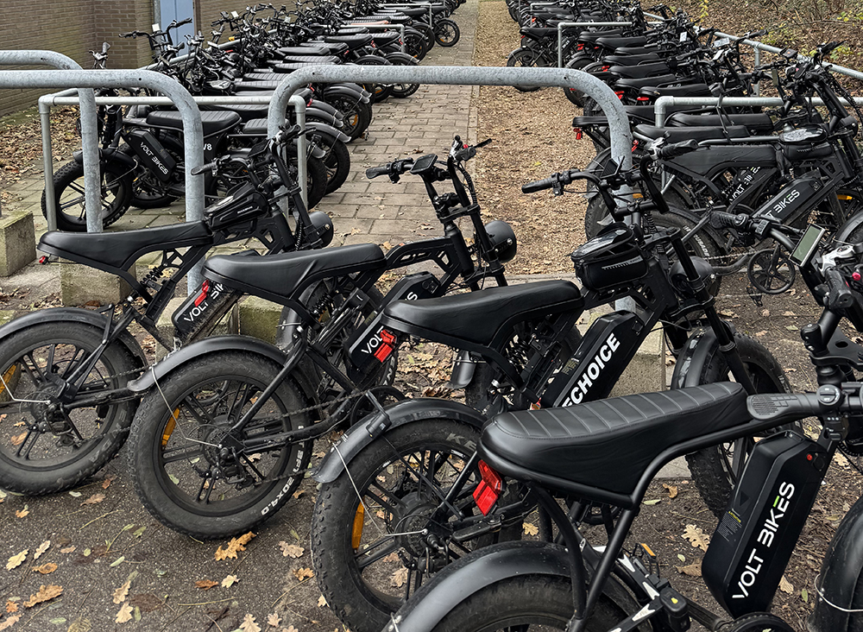
Pluspunten fatbikes, waarom zo populair?
Notes:
Meteen de problemen en de kritiek noemen, doet geen recht aan de pluspunten van de fatbikes. Ze zijn niet voor niks zo populair onder jongeren. Laat de leerlingen eerst de pluspunten noemen ten opzicht van de fiets en de ‘gewone e-bike’. De volgende dia laat 10 pluspunten zien.

Slide 7
Pluspunten van de fatbike
grip op de weg door brede banden
sterkte constructie
comfortabel door zachte banden + vering
veelzijdig: geschikt voor stad en offroad
groot tweepersoonszadel, makkelijk achterop
stoer uiterlijk/zitten geen ouderen op
makkelijk op te voeren
vaak goedkoper dan gewone e-bikes
er is geen leeftijdsgrens
je hebt geen rijbewijs/verzekering nodig
geen helm verplicht
Notes:
Neem deze pluspunten kort door, herkennen fatbike-bezitters die? Toevoegingen vanuit de klas? Vraag aan de leerlingen wat zij – op basis van dit overzicht – de drie belangrijkste pluspunten vinden. Noemen de leerlingen dan alleen pluspunten die ook voor ‘gewone e-bikes’ gelden of vooral pluspunten uit de bovenste bullets?
Achtergrondinformatie pluspunten
Bij normaal gebruik en legale snelheden heeft de fatbike meer comfort en grip dan een andere e-bike.
Door de vering en de brede banden kan je ook offroad rijden.
Door het lange zadel kan je makkelijk iemand achterop meenemen. Dat zie je dan ook vaak gebeuren. De fatbike is daarmee ‘sociaal’.
Veel jongeren vinden de (zwarte) fatbikes er stoer uitzien, voor sommigen is het een soort statussymbool.
Makkelijk op te voeren. Dit is natuurlijk alleen voor de jongeren een pluspunt! Je mag met een fatbike op de openbare weg rijden als die een elektrische motor heeft met een maximaal vermogen van 250 watt en de trapondersteuning niet harder gaat dan 25 kilometer per uur. Je moet zelf trappen om ondersteuning te krijgen. De e-bike mag dus géén gashandel hebben. Opvoeren is simpel, vaak alleen door een andere code invoeren.
Vaak goedkoper dan een gewone e-bikes. Het aanbod goede fatbikes is nog heel beperkt. Veel fatbikes komen uit China, hebben goedkope onderdelen. En daarin zit vooral het prijsverschil met elektrische fietsen.
Er is geen leeftijdsgrens. Om op een bromfiets, scooter, speed-pedelec, snorfiets of brommobiel te mogen rijden, moet je minimaal 16 jaar oud zijn.
Voor een elektrische fiets (e-bike) gelden dezelfde verkeersregels als voor een gewone fiets. Je hoeft geen rijbewijs te hebben voor een e-bike. Een elektrische fiets mag trapondersteuning hebben tot een snelheid van 25 kilometer per uur. Ook een fatbike is een elektrische fiets.
Helm niet verplicht. De helmplicht die vanaf 1 januari 2023 voor snorfietsen geldt, maakte dat veel jongeren overstapten op een e-bike. Op een e-bike hoef je namelijk geen helm op. Het jaar na de invoering van de helmplicht daalde de verkoopcijfers van snorfietsen met 57%. En tussen 2024 en 2025 weer met 10%. Het aantal bromfietsen in Nederland is de afgelopen jaren wel toegenomen, ook onder oudere bezitters en bedrijven.

Slide 8
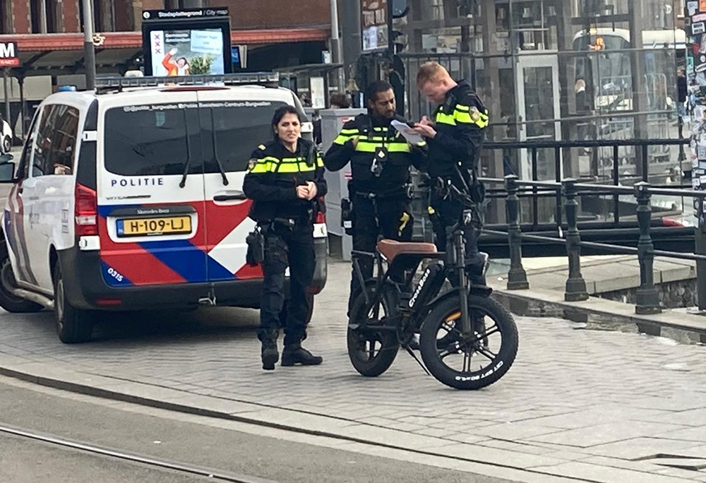
Problemen met de fatbike
en hun bestuurders
Notes:
Naast pluspunten zijn er ook problemen met de fatbike en hun bestuurders. De media staat er bol van.
Laat de leerlingen eerst zelf voorbeelden noemen van problemen met de fatbike en hun bestuurders. Ga daar verder nog niet op in. Dat doe je bij de volgende dia’s.

Slide 9
Problemen met de fatbike
en hun bestuurders
Zijn de kenmerken van de fatbike het probleem?
Gaat het om hoe de fatbike wordt gebruikt?
Gaat het om wie de fatbike gebruikt?
“Pas als we weten welk probleem we
moeten oplossen, kunnen we nadenken
over welke maatregelen we het beste
kunnen nemen.”
Notes:
De leerlingen noemden bij de vorige dia enkele problemen. De vele problemen die in de media worden genoemd, hebben betrekking op 3 categorieën:
Zijn de kenmerken van de fatbike het probleem?
Gaat het om hoe de fatbike wordt gebruikt?
Gaat het om wie de fatbike gebruikt?
In de volgende dia’s staan we bij deze categorieën stil. Want: “Pas als we weten welk probleem we moeten oplossen, kunnen we nadenken over welke maatregelen we het beste kunnen nemen.”

Slide 10
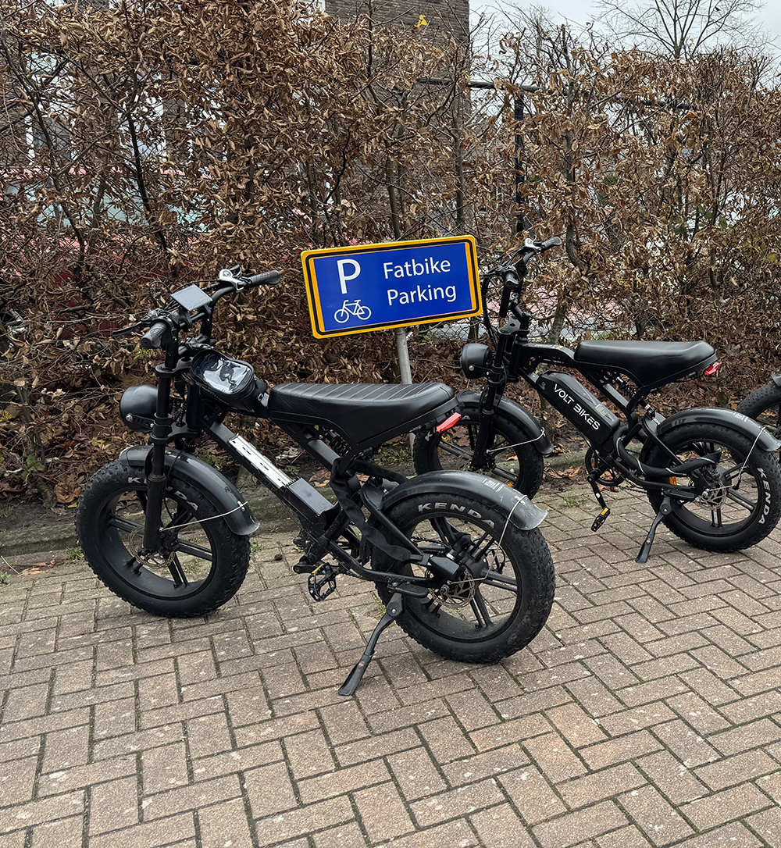
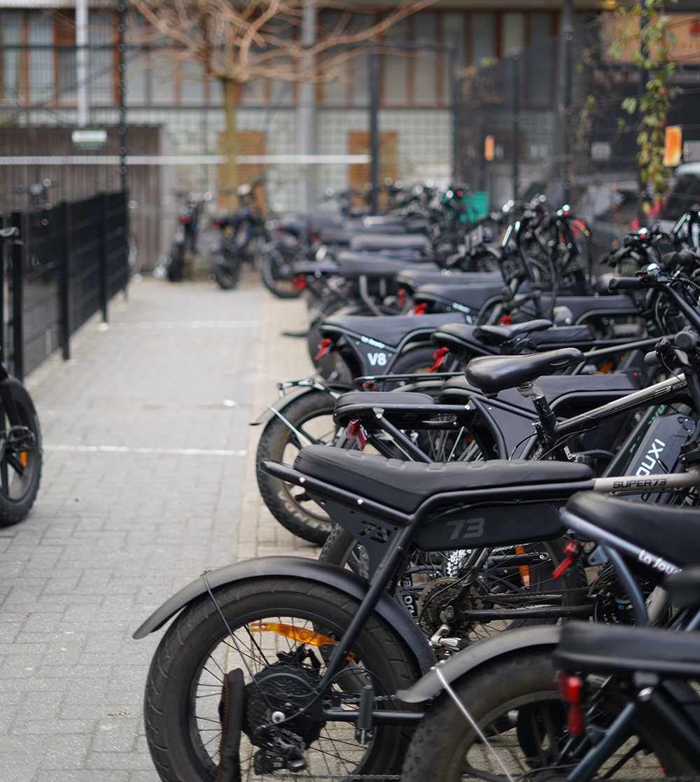
Zijn de kenmerken van de
fatbike het probleem?
Is er wat mis met
de fatbike zelf?
Notes:
De eerste categorie problemen die je vaak hoort, gaan over de fatbike zelf.
Vraag aan de klas: is er wat mis met de fatbike zelf? Zo ja, wat dan?
Inventariseer de antwoorden. In de volgende dia staat een overzicht van de meest genoemde in de media.

Slide 11
Problemen met de fatbike-kenmerken
Er worden ook goedkope fatbikes van slechte kwaliteit verkocht.
Sommige fatbikes hebben een gashendel, zodat je niet hoeft mee te trappen om vooruit te komen.
Fatbikes hebben vaak krachtigere motoren dan 250 watt, waardoor je snel kunt optrekken.
Als de begrenzing eraf is gehaald, kan de fatbike veel harder dan 25 kilometer per uur.
Notes:
Verschillende fabrikanten van fatbikes (van ‘normale e-bikes trouwens ook) waarschuwen dat de garantie vervalt als blijkt dat de fatbike is opgevoerd. Ook proberen fabrikanten het opvoeren te ontmoedigen met software-updates en andere technische ingrepen. Vragen aan de klas:
zien jullie het (makkelijk kunnen) opvoeren van een fatbike als een probleem? Waarom wel? Waarom niet?
Waarom zien veel mensen dit als een GROOT probleem?
De Fietsersbond maakt zich hard voor stevige handhaving van opgevoerde fatbikes op de weg om de verkeersveiligheid te vergroten. Ze willen onderzoek doen naar de vraag of de fatbike een andere categorie voertuig kan worden. Tegelijk pleiten zij voor strengere controle van fatbikes die naar Nederland worden geïmporteerd en het beter reguleren van de verkoop (toezien dat alleen legale fatbikes worden verkocht). Want zo zorg je ervoor dat aangeboden fatbikes in webshops en winkels in elk geval aan de kenmerken van elektrische fietsen voldoen.
Een ander nadeel is dat er ook dat goedkope fatbikes van slechte kwaliteit worden verkocht: slechte remmen, goedkope banden en zwakke frames zijn een probleem zeker bij hogere snelheden. Goedkope onderdelen gaan sneller kapot, wat leidt tot veel reparaties/vervanging van onderdelen en dus hoge kosten.

Slide 12
Welke maatregelen kunnen het beste worden genomen om de problemen op te lossen?
Wat kan JIJ doen?
Notes:
Vragen aan de klas
Wat zijn de beste maatregelen om de problemen op te lossen?
Wat kan JIJ doen?
Suggesties
Invoeren verbod op gashendels voor fatbikes zonder kenteken.
Meer politiecontroles op snelheid en vermogen en hogere boetes voor opgevoerde fatbikes.
Strengere verkoopregels, alleen fatbikes die voldoen aan Europese normen mogen op de weg rijden.
Voorlichting aan jongeren en ouders over de risico’s van opgevoerde fatbikes en het belang van veilig gebruik.

Slide 13
Gaat het om hoe de fatbike
wordt gebruikt?
Notes:
De tweede categorie problemen die je vaak hoort, is HOE de fatbike wordt gebruikt.
Welk gedrag op de fatbike valt jou vooral op?
Inventariseer enkele antwoorden. Op de volgende dia staat een overzicht van de meest genoemde in de media.

Slide 14
Problemen met het fatbike-gebruik
Fatbikes worden heel vaak opgevoerd, gaan dus te snel.
Asociaal rijden op fatbikes leidt tot een slecht imago van de fatbike.
Door het lange zadel neemt de bestuurder vaak iemand mee achterop.
Welke maatregelen kunnen het beste worden genomen om de problemen op te lossen?
Wat kan JIJ doen?
Notes:
Omdat je de fatbike makkelijk kan opvoeren (problemen met de kenmerken van de fatbike), gebeurt dit ook heel veel. Bestuurders rijden er te hard mee, ook op plekken waar dat extra gevaarlijk is, bijvoorbeeld midden in de stad of op een druk fietspad. Het valt veel mensen op dat er hard en (gezien de omstandigheden) gevaarlijk wordt gereden. Dat beïnvloedt het imago van de fatbike en de bestuurders negatief.
Als er iemand achterop de fatbike zit, maakt dat de fatbike minder stabiel, het evenwicht wordt verstoord, de remweg is langer en de fatbike is moeilijker te besturen, vooral bij hogere snelheden.
Vragen aan de klas
Wat zijn de beste maatregelen om de problemen op te lossen?
Wat kan JIJ doen?
Suggesties
Helmplicht voor e-bikes/fatbikes.
Minimumleeftijd invoeren.
Meer politiecontroles op snelheid en vermogen en hogere boetes voor opgevoerde fatbike.
Voorlichting aan jongeren en ouders over de risico’s van opgevoerde fatbikes en het belang van veilig gebruik.
Achtergrondinformatie
Volgens de Nederlandse wet is een gashendel op een elektrische fiets niet toegestaan. Als de fatbike een gashendel heeft waarmee de bestuurder sneller kan rijden dan 6 kilometer/per uur zonder te trappen, is dit illegaal. Bij een eerste overtreding van deze regel kan je een boete van € 290 krijgen. Opgevoerde fatbike. Een ander, veel voorkomende overtreding is het opvoeren van de fatbike. Hierbij wordt de snelheidsbegrenzer van de fatbike verwijderd of aangepast, zodat die harder kan rijden dan de toegestane 25 kilometer per uur. Ook dit is illegaal en kan resulteren in een boete van €310.
Bij herhaalde overtredingen van deze regels kan de fatbike in beslag worden genomen. Dit betekent dat als je na een eerste boete opnieuw wordt betrapt op het rijden met een illegale gashendel of op een opgevoerde fatbike, de politie de fatbike in beslag kan nemen.
Daarnaast kan je een boete krijgen omdat je - opgevoerd en voor de wet dus illegaal - onverzekerd rondrijdt op een motorvoertuig waarvoor de regels van een brommer gelden: € 495 (anno 2025). Als je geen bromfietsrijbewijs hebt, kan daar nog eens € 430 boete bijkomen. Hiervoor krijg je een aantekening op je strafblad als je ouder dan 11 jaar bent.
Als de fatbike is opgevoerd is, en de te hoge snelheid (mede) de oorzaak is van het ongeval, biedt de verzekering geen dekking. Je moet in dat geval de schade gewoon helemaal zelf betalen. En dat kan flink oplopen als er sprake is van letsel. Je loopt het risico persoonlijk aansprakelijk te worden gesteld voor alle schade, inclusief letselschade en materiële schade. Dit heeft vaak lange en ingrijpende juridische procedures tot gevolg. Ouders kunnen ook aansprakelijk worden gesteld voor schade veroorzaakt door hun kinderen tot 15 jaar.
Bewustwording hierover bij ouders is daarom ook heel belangrijk. De boodschap: “Laat je kind niet op een opgevoerde fatbike rijden.”

Slide 15
Gaat het om wie
de fatbike gebruikt?
Notes:
De derde categorie problemen die je vaak hoort, is WIE de fatbike gebruikt.
Heeft leeftijd iets te maken met dit probleem?
Inventariseer enkele antwoorden. Op de volgende dia staat een overzicht van de meest genoemde in de media.

Slide 16
Problemen met wie de fatbike gebruikt
Meer dan de helft van de slachtoffers van fatbike-ongelukken zijn jongeren tussen de 10 en 14 jaar (bron: VeiligheidNL).
Zij hebben nog niet de nodige vaardigheden en het beoordelingsvermogen ontwikkeld om veilig te fietsen.
Ze zijn onvoldoende in staat om risico’s goed in te schatten.
Fatbikes zijn meestal groter en zwaarder dan gewone fietsen, wat ze moeilijk te hanteren maakt voor hen.
Deze groep bestuurders zijn vaak afgeleid door elkaar wanneer ze samen op een fatbike zitten.
Notes:
Veel bestuurders van fatbikes zijn nog jong. Waarom is dat een probleem?
Met fatbikes kun je heel hard rijden. Dat is gevaarlijk voor jonge kinderen die nog niet de nodige vaardigheden en het beoordelingsvermogen hebben ontwikkeld om veilig te fietsen. Het brein is nog niet volledig ontwikkeld.
Jonge kinderen zijn onvoldoende in staat om risico’s goed in te schatten.
Ook zijn fatbikes meestal groter en zwaarder dan gewone fietsen. Dat maakt dat ze moeilijk hanteerbaar zijn voor kinderen.
Daarnaast worden kinderen vaak afgeleid door elkaar wanneer ze samen op een fatbike zitten.
Achtergrondinformatie
De Fietsersbond is geen voorstander van fatbikes voor kinderen. Afstanden tot 10 kilometer kun je prima op een fiets zonder ondersteuning afleggen. Het is toch gewoon veel veiliger, gezonder en leuker om lekker zelf te trappen?
Het instellen van een minimumleeftijd is een lastige kwestie. Een fatbike is een elektrische fiets. Een minimumleeftijd voor een fatbike geldt dus ook voor alle elektrische fietsen. Voor jongeren in buitengebieden die meer dan 10 kilometer naar de middelbare school moeten fietsen, is een elektrische fiets vaak een uitkomst. Deze kinderen worden de dupe van een minimumleeftijd. Dat is ongewenst.
Er zijn voorstanders van het instellen van een minimumleeftijd voor 12 jaar voor (alle) elektrische fietsen. Kinderen in de lagere schoolleeftijd hoeven immers nog niet zo ver naar school te fietsen.

Slide 17
Welke maatregelen kunnen het beste worden genomen om de problemen op te lossen?
Wat kan JIJ doen?
Notes:
Vragen aan de klas
Wat zijn de beste maatregelen om de problemen op te lossen?
Wat kan JIJ doen?
Suggesties
Invoeren van minimumleeftijd.
Helmplicht invoeren.
Verkeerveilig gedrag vertonen.
Elkaar durven aanspreken op asociaal weggedrag.

Slide 18
Opdracht:
hoe zie jij de toekomst van de fatbike?
Modegril of blijvertje?
De fatbike is een modegril die voorbij gaat, want:
_____________________________________________
of
De fatbike is een blijvertje, want:
_____________________________________________
Notes:
Modegril of blijvertje?
Met deze opdracht verwerken de leerlingen de lesstof. Ze maken deze opdracht individueel.
De fatbike is de laatste tijd enorm populair, vooral onder jongeren. De vraag is of deze populariteit een tijdelijke trend is of dat de fatbike een blijvend onderdeel van de Nederlandse fietscultuur wordt. We stonden uitgebreid stil bij de pluspunten, maar ook bij de problemen en welke oplossingen er voor die problemen zijn. Als afsluiting van de les en om de lesstof te verwerken, krijgen de leerlingen de opdracht om onder woorden te brengen hoe zij de toekomst van de fatbike zien. Daarbij kunnen zij gebruikmaken van de eigen ervaringen, de besproken ervaringen van andere leerlingen en de kennis die is opgedaan over de pluspunten, de problemen en de mogelijke oplossingen. Met deze eindopdracht kunnen de leerlingen op basis van hun eigen mening aangeven wat ze van de lesstof begrepen hebben.
Suggestie
Heb je leerlingen die een moeilijkere opdracht aankunnen, dan kan je ze ook vragen om bij hun antwoord in te gaan op de volgende onderwerpen:
verkeersveiligheid/gedrag bestuurders fatbikes
wetgeving/regels voor e-bikes of speciaal voor fatbikes
handhaving/rol van de overheid + politie
imago/hoe de fatbike een positieve uitstraling kan krijgen

Slide 19
Filmpje 1 over fatbikes
https://www.youtube.com/watch?v=ZnKE8mo1hVQ
2:49 minuten over fatbikes populair onder scholieren in Eindhoven, ondanks ongeval: het heeft status

Slide 20
Filmpje 2 over fatbikes
https://www.youtube.com/watch?v=3zOVYvrXJWE
2:29 minuten over regels die voor fatbikes te ingewikkeld zijn om in te voeren

Slide 21
Filmpje 3 over fatbikes
https://www.youtube.com/watch?v=BoY-UN6UQ2o
3:11 minuten over aantrekkelijkheid van fatbikes, hoe jongeren ze opvoeren en wat de consequenties zijn)

Slide 22
Filmpje 4 over fatbikes
https://www.youtube.com/watch?v=BW1N73MkHEk
1:49 minuten over de vraag of maatregelen voor fatbikes nodig zijn, met veel reacties jongeren

Slide 23
Colofon
Deze lesbrief over fatbikes is ontwikkeld in opdracht van de provincie Noord-Brabant en mag door de school worden aangepast.
Ontwikkeld door Ronald Soemers van Edusell

